Slide 1
实验课3 目标代码的生成
助教：章俊文

Slide 2
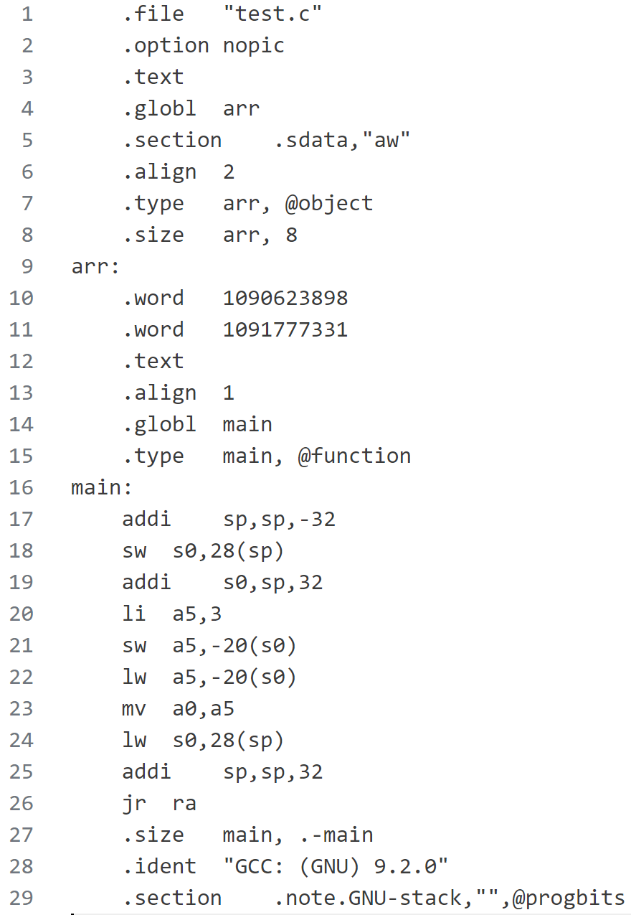
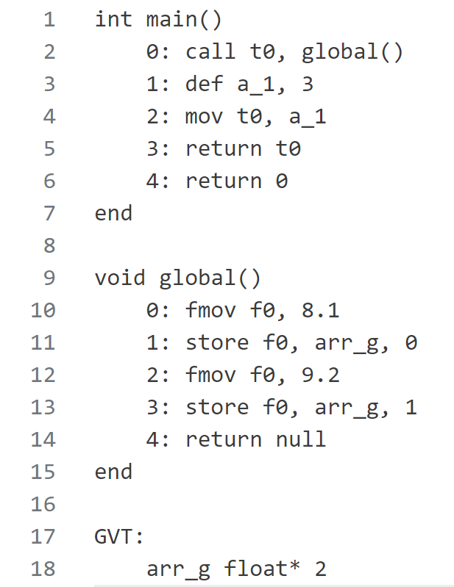
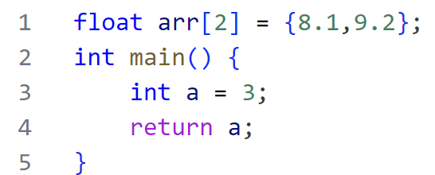
目标代码生成——主要任务
将中间代码翻译成RISC-V32
最重要的是存储管理
寄存器/内存？
内存的动态区/静态区？
函数跳转，上下文的维护

Slide 3
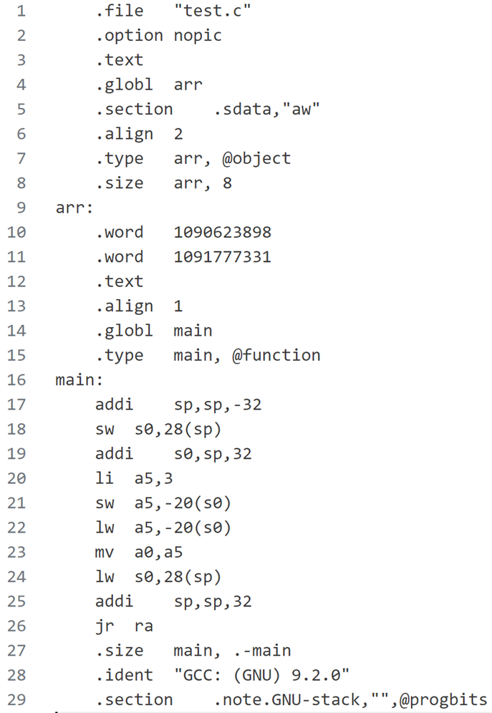
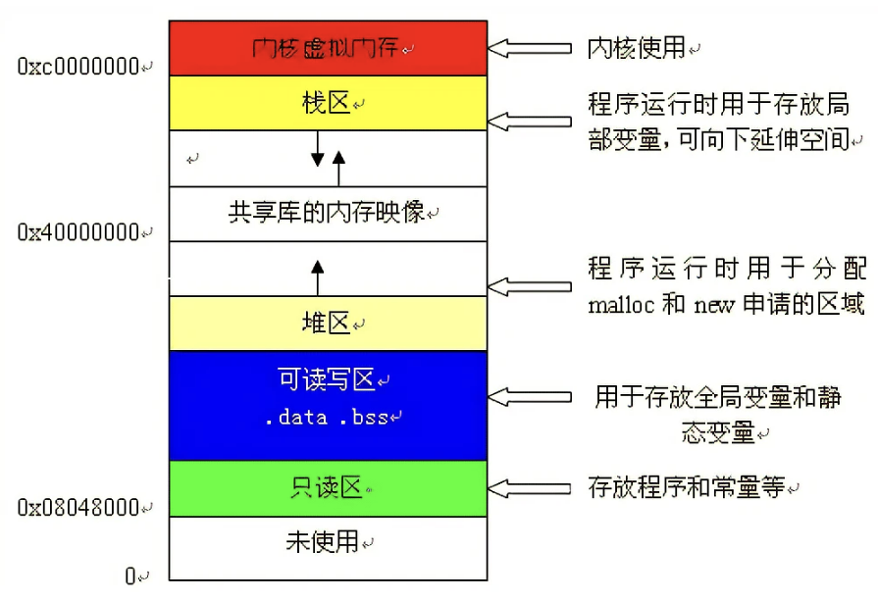
存储管理（一般情况）
全局变量放在静态区上
局部变量放在栈上
内部计算用寄存器
算前从内存读
算完写回内存
还有特殊寄存器
sp，ra
arr 静态区
a 栈

Slide 4
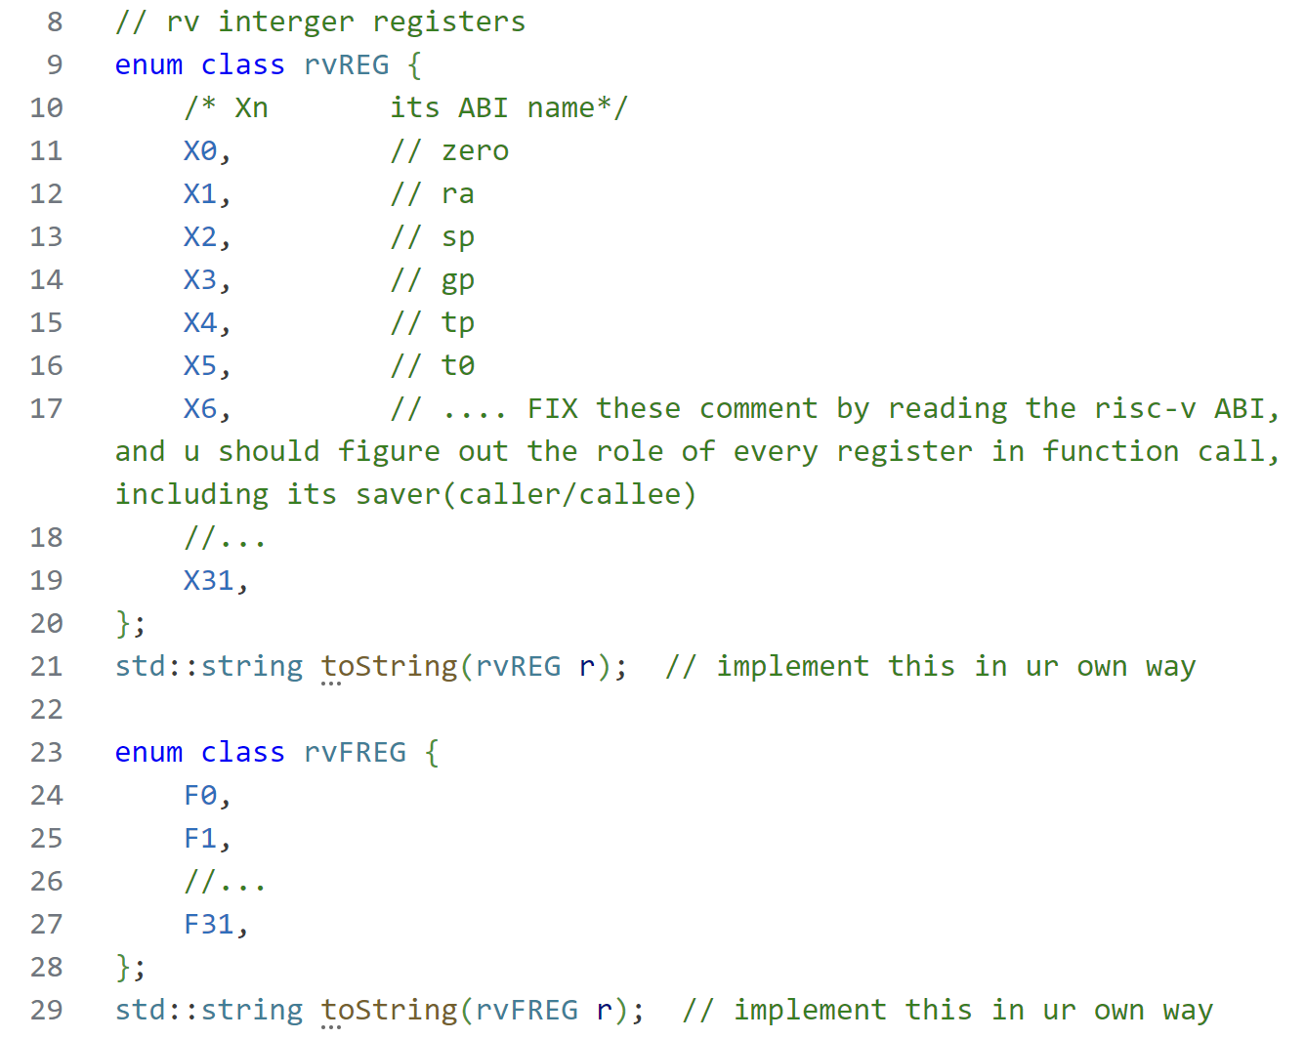
代码框架理解——risc-v指令相关
t0/t1…,s0/s1…,a0/a1…

Slide 5
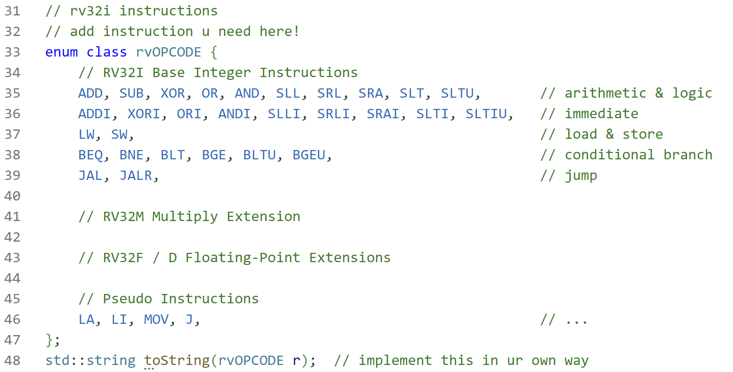
代码框架理解——risc-v指令相关
待填，用到的时候自己查表

Slide 6
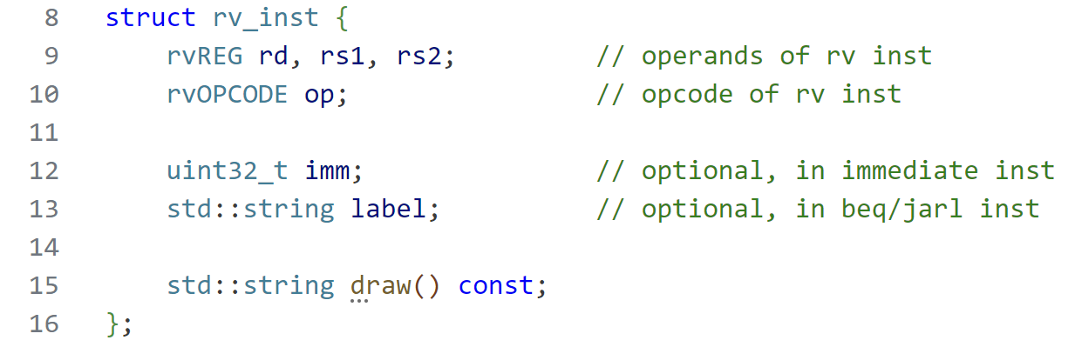
代码框架理解——risc-v指令相关
可以用来描述所有类型的risc-v指令

Slide 7
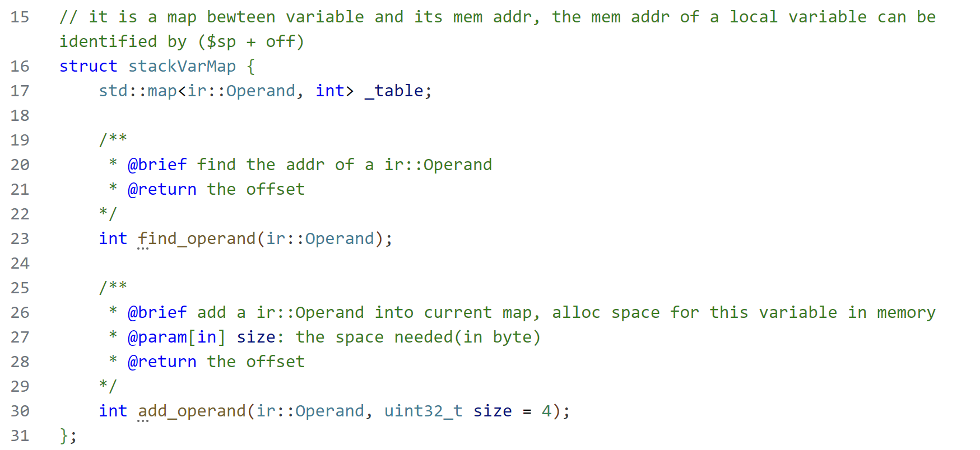
代码框架理解
用于函数体内局部变量的存储管理，也是栈上的内存管理

Slide 8
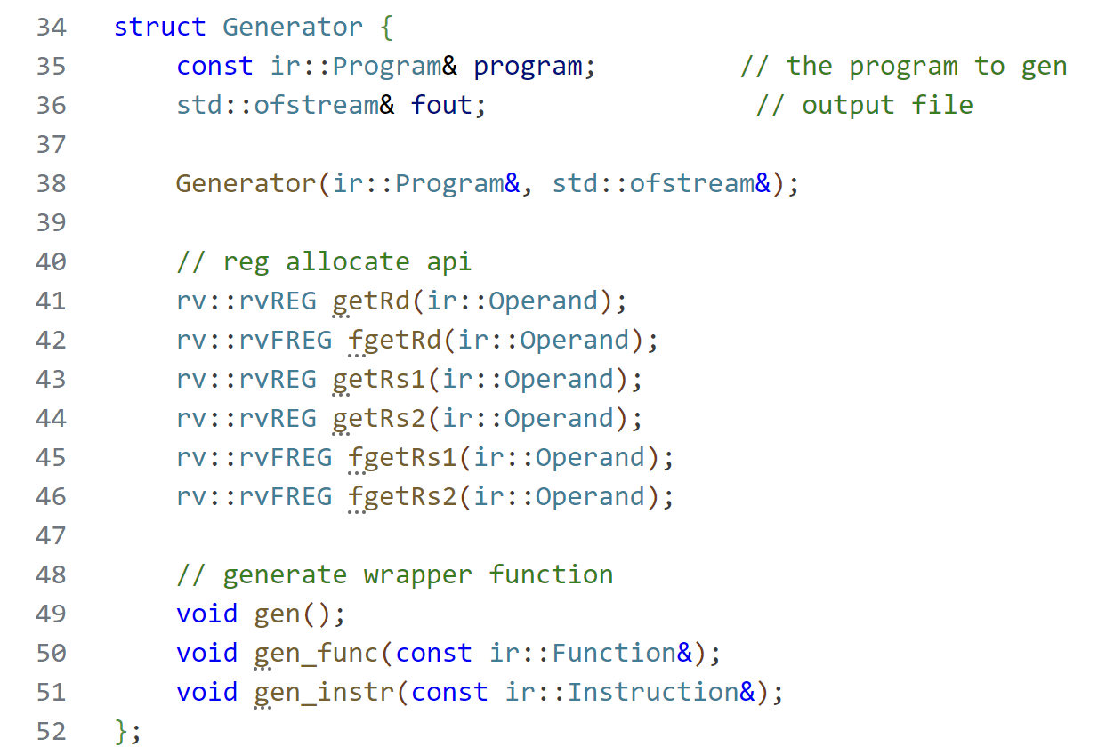
代码框架理解
寄存器管理：为新出现的变量分配寄存器；以及查询已出现变量所在的寄存器

Slide 9
backend::Generator::gen()
Notes:
这边右图汇编是gcc生成的，可能会与我们自己生成的汇编有出入，实际global被看作函数会更加方便。
但是大概意思就是gen()负责汇编的开头部分和全局变量的静态内存声明。

Slide 10
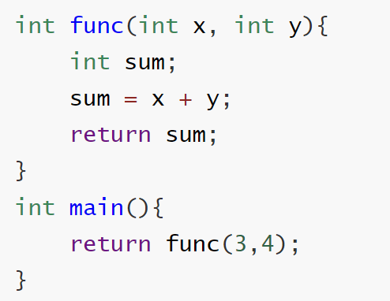
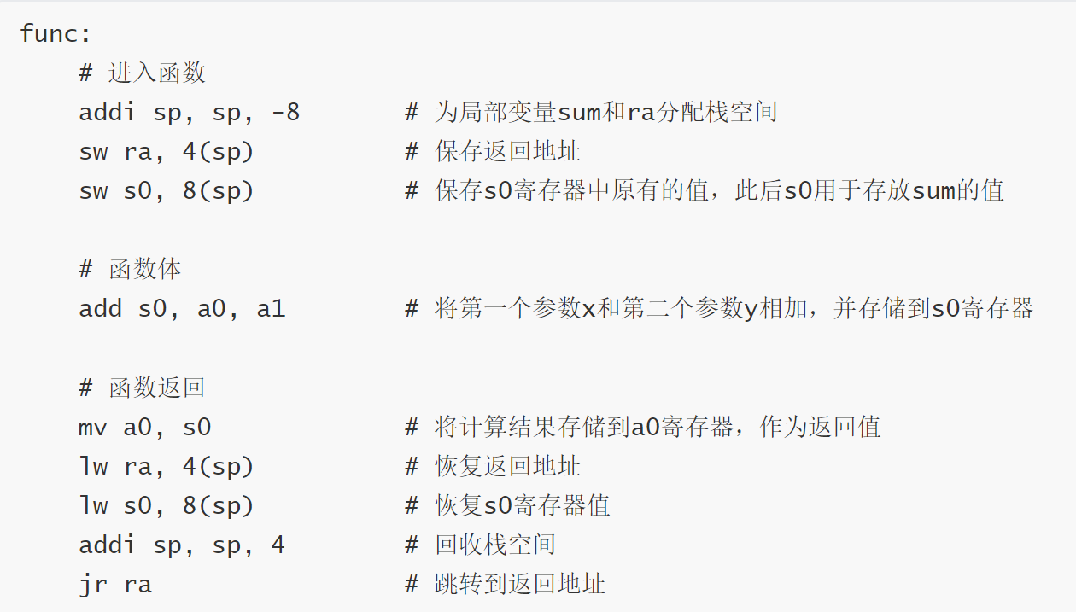
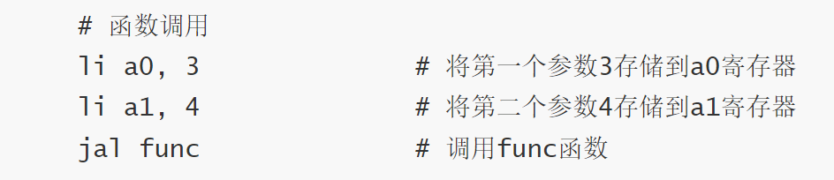
backend::Generator::gen_func
Notes:
函数体部分根据gen_inst()一句句翻译。
这里的汇编显然是经过优化的，实际自己写没有那么简洁。

Slide 11
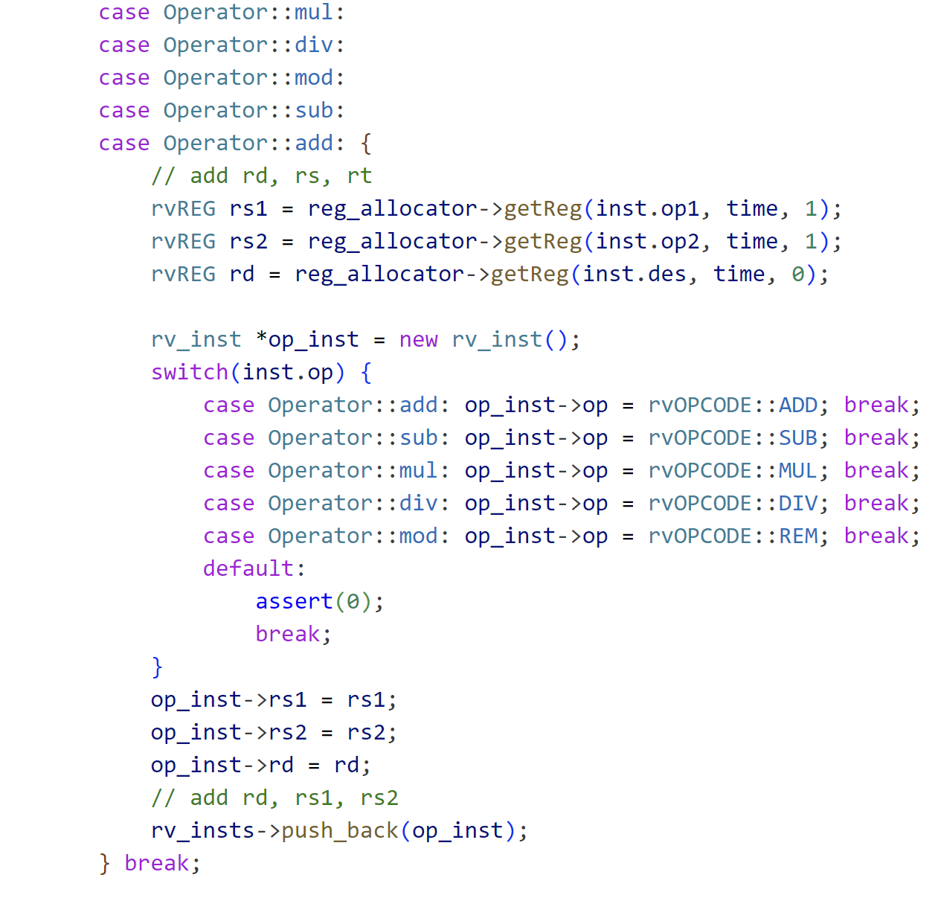
backend::Generator::gen_instr
Notes:
这是一个同学的代码截图，与代框架不完全一致。其他的语句要复杂一些，单句IR对应多句risc-v

Slide 12
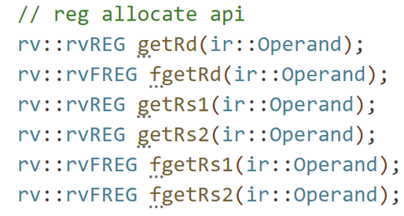
寄存器分配
方式多种多样（lab4代码优化）
建议，可以简化
用t0和t1做源操作数
t2算完store回去
Notes:
书上第九章的有点复杂。涉及是否活跃、分配和回收啥的。

Slide 13
其他
可以不遵从代码框架
前面的讲的都可以不管，只要跑通就行
Notes:
比如说要放到栈上还是静态区，寄存器叫啥名这些。
直接输出样例汇编的问题，提醒一下大家。

Slide 14
结 束

